Slide 1

SMP-W
SANDEN MANUFACTURING POLAND Sp. z o.o.
Polkowice, 17 września 2018 r.

Slide 2

AGENDA:
Wyniki produkcyjne i jakościowe – lipiec, sierpień 2018
Nagrody - jakościowe, BHP
Nagrody korporacyjne – CIC, Nagroda Prezesa
BHP i środowisko
CSR - bieżące wydarzenia
Polkowice, 17 września 2018 r.

Slide 3

Wyniki produkcyjne za lipiec 2018
 | Assembly |  | Machining |  |  | Die Casting | HVAC
 | Linia A1 | Linia A2 | Casing | Shaft Rotor | Piston |  | SCANIA | DAF
Plan | 122294 | 126320 | 469745 | 47075 | 1661842 | 457796 | 2283 | 2661
Result | 124855 | 127006 | 425487 | 43209 | 1268741 | 403461 | 2070 | 3045
Strata
-393101
Zysk 384
Strata
-213
Strata
-44258
Zysk 2561
Zysk 686
Strata
-3866
Strata
-54335
Notes:
1268

Slide 4
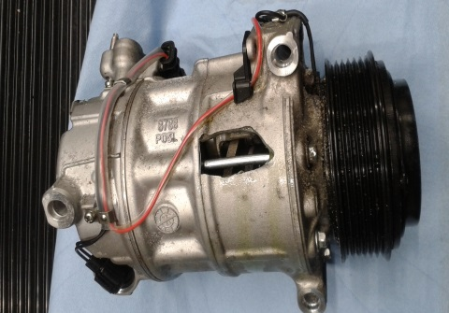
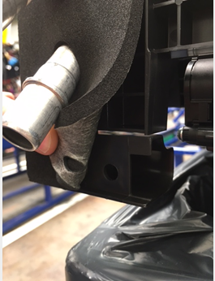
Wyniki jakościowe za lipiec 2018
Reklamacje od klientów
Kompresory | HVAC
1 | 1
JLR – wypadnięcie pinu A
DAF - brak j-clip
Straty związane ze złomowaniem części z procesów produkcji

Slide 5
Wyniki produkcyjne za sierpień 2018
 | Assembly |  | Machining |  |  | Die Casting | HVAC
 | Linia A1 | Linia A2 | Casing | Shaft Rotor | Piston |  | SCANIA | DAF
Plan | 49964 | 59277 | 223782 | 28261 | 931776 | 306758 | 7206 | 4847
Result | 49135 | 51048 | 186353 | 20651 | 776159 | 286041 | 6498 | 4769
Strata
-708
Strata
-155617
Strata
-37429
Strata
-78
Strata
-831
Strata
-8229
Strata
-7610
Strata
-20717
Notes:
1268

Slide 6
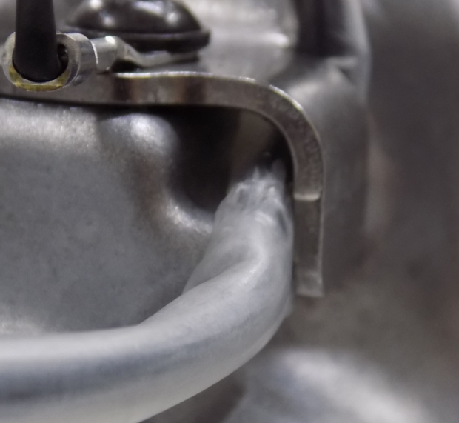
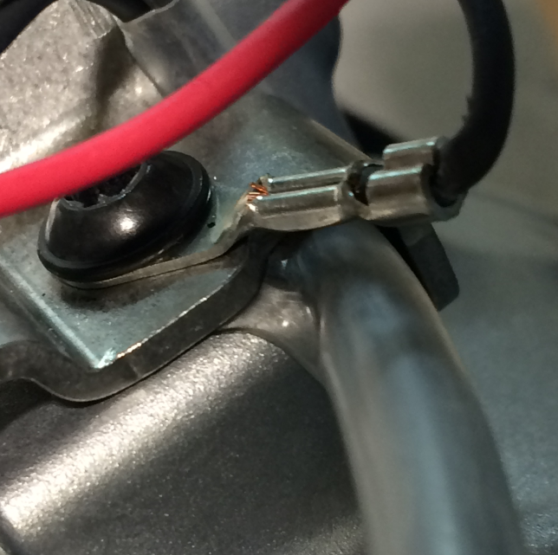
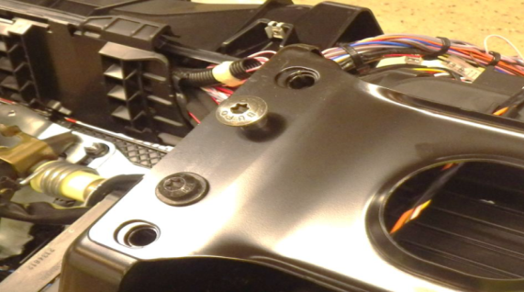
Wyniki jakościowe za sierpień 2018
Reklamacje od klientów
Kompresory | HVAC
2 | 1
AUDI - Kabel zamontowany na rib’ie
AUDI- uszkodzona izolacja i ostra krawędź FH
SCANIA - Montaż zwykłej śruby zamiast śruby specjalnej
Straty związane ze złomowaniem części z procesów produkcji

Slide 7
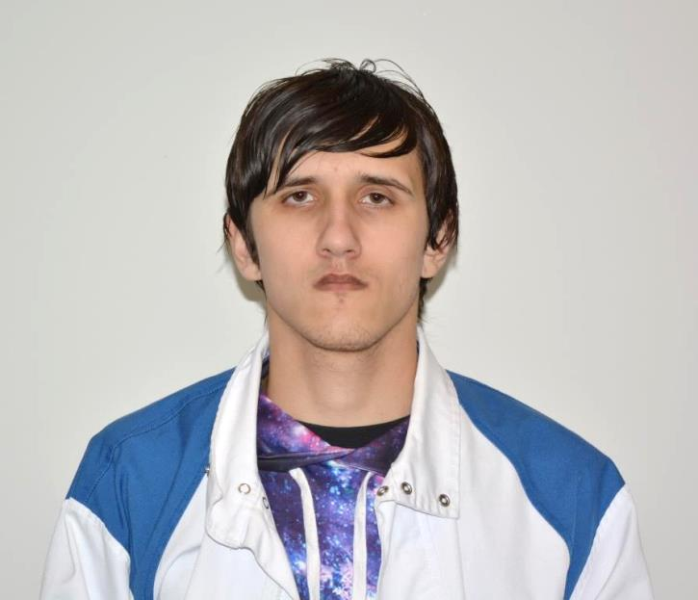
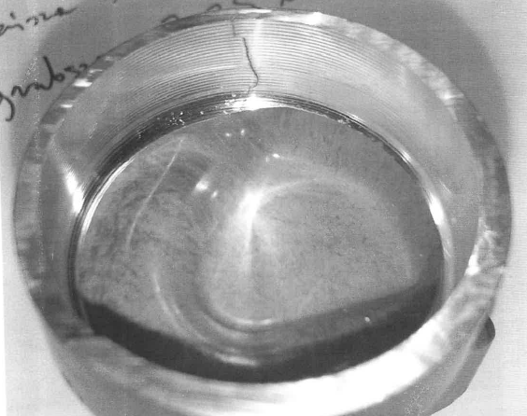
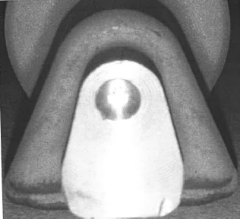
Nagroda Jakościowa
Filip Solan Obróbka mechaniczna
Pan Filip Solan podczas pracy na stanowisku kontroli wizualnej przy linii MC18 wykrył detale z błędem obróbki i pęknięciem na cylindrze. Dzięki szczególnej uważności operatora uniknęliśmy wyprodukowania części niezgodnych oraz uszkodzenia maszyn na linii finalnej.

Slide 8
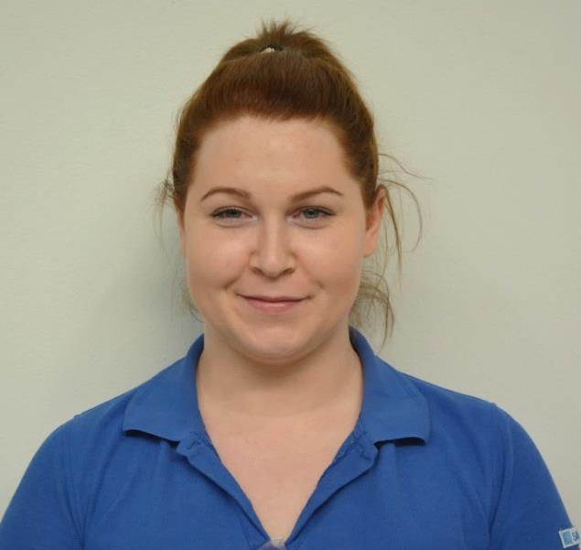
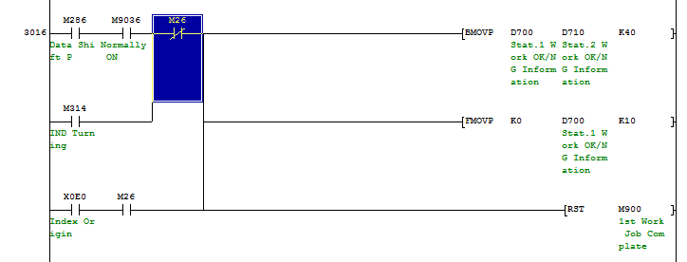
Nagroda Jakościowa
Pani Karolina Nietopiel podczas pracy na A1-OFF-40 zauważyła błąd oceniany przez maszynę jako OK (Cylinder Block bez wkręconego HPRV). Szczególna uważność operatorki pozwoliła na poprawę programu w maszynie i wyeliminowanie niezgodności.
Karolina Nietopiel Montaż

Slide 9
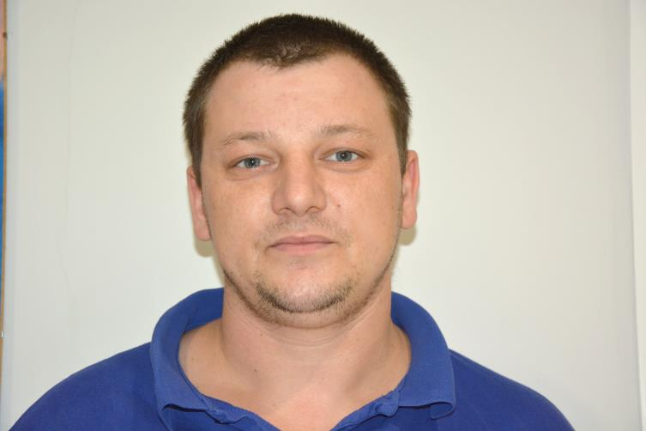
Nagroda BHP
Pan Mariusz Miazga podczas unoszenia ładunku za pomocą suwnicy zauważył odciążone zawiesie i zorientował się, że hak wypadł samoistnie ze zblocza. Dzięki szybkiej i prawidłowej postawie Pana Mariusza nie doszło do groźnego wypadku i poważnej awarii.
Mariusz Miazga
Obróbka mechaniczna
Nagroda BHP
Zasady przyznawania nagrody
Nagrodę bhp może otrzymać pracownik SMP, który:
przyczynił się do zapobieżenia poważnemu wypadkowi (którego skutkiem mógł być uraz lub zagrożenie życia innej osoby),
zapobiegł powstaniu pożaru lub swoim działaniem zminimalizował skutki pożaru,
swoim zaangażowaniem wzmacnia efektywność działań prewencyjnych bhp w obszarze produkcji/ logistyki poprzez wspieranie i współpracę ze Społeczną Inspekcję Pracy lub zakładową sekcją BHP.
przyczynił się do zapobieżenia poważnej awarii zagrażającej środowisku naturalnemu
swoim zaangażowaniem wzmacnia efektywność działań środowiskowych
promuje kulturę środowiskową i aktywnie wspiera Dział BHP/OŚ w działaniach mających na celu poprawę środowiska naturalnego.

Slide 10

Nagrody korporacyjne CIC
Nagroda CIC
Nagroda CIC=
Nagroda Prezesa
Osoba/ zespół, który realizując innowacyjne wyzwania osiągnął doskonałe wyniki
CIC
Osoba/ zespół, który wniósł znaczący wkład w rozwój projektowania i wdrażania nowych procesów
Challenge Award
Ogłoszenie
zwycięzców w dniu
1 sierpnia
Tematy/ projekty zrealizowane w FY 2017
Nagroda za wkład dla biznesu
Osoba/ zespół, który osiągnął wyjątkowe wyniki w działalności biznesowej (przyczynił się do oszczędności i poprawy funkcjonalności/wydajności w pracy)
Nagroda Specjalna
Osoba/ zespół , który promuje Sanden poprzez publikacje, wystąpienia, udział w konkursach, itp. działania

Slide 11

Nagroda korporacyjna dla SMP
Nagroda za wkład dla biznesu
Marcin Gajdziński QCMC
Krzysztof Bulik PMMC
Marcin Ankutowicz IT
Piotr Baszczyn IT
Łukasz Jakubowski IT
Mateusz Koryczan IT
Projekt: „Wizualizacja danych na liniach Piston”
„Data visualisation on Piston lines”

Slide 12
Nagroda Prezesa SMP
Nagroda Prezesa SMP
1. | QATS&HSE | M. Woroniecka K. Wolniak | Implementation of new ISO system - IATF and ISO 14001 Wdrożenie systemu IATF oraz ISO 14001
2. | PE/MC | A. Raczkowska J. Konefał R. Mruk I. Demiańczuk B. Szeliga A. Bednarek | Swash Plate line implementation Uruchomienie linii produkcyjnej Swash Plate
3. | GP | G. Zieliński M. Toporowicz | General Purchasing price reduction Redukcja cen zakupów ogólnych
4. | HR | M. Czykirska | Team coaching for better team work Coaching zespołowy
5. | PQA | K. Witkowski Ł. Jamnicki | NVH Bench setting Ustawienia maszyny Bench do testów hałasu i wibracji
6. | STQM | R. Cybiński | Promotion of SMP as innovative and new technology company Promocja SMP jako firmy innowacyjnej i nowoczesnej

Slide 13
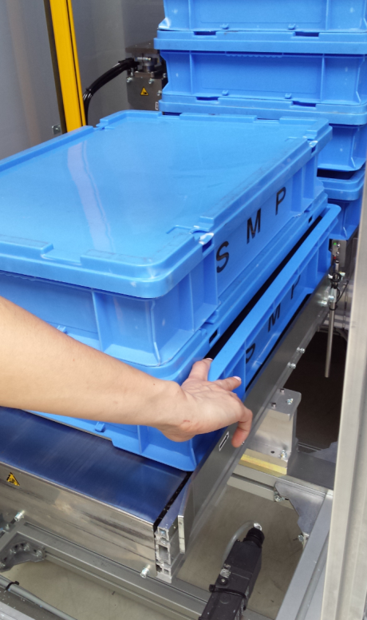
BHP
Informacja o ostatnich zdarzeniach wypadkowych w SMP
Miejsce wypadku Montaż, Data : 2018-07-19 ok godziny 04:40 , Opis : | Schemat / rysunek
OPIS ZDARZENIA / WYPADKU :
UWAGA : Każdą awarię należy w pierwszej kolejności próbować usunąć z pomocą panelu sterowniczego maszyny
<Przyczyny powstania zdarzenia / wypadku>
PRAWDOPODOBNE PRZYCZYNY : 1. Zablokowana taca 2. Niezastosowanie zasady 3Z 3. Niezachowanie ostrożności
1
Pracownik wykonywał czynność na stanowisku pracy
W pewnym momencie wystąpiła awaria
Aby usunąć awarię pracownik chciał poprawić tacę, na której stały kolejne pojemniki z Pistonami
Podczas tej czynności doszło do przytrzaśnięcia palca
2
3
4

Slide 14
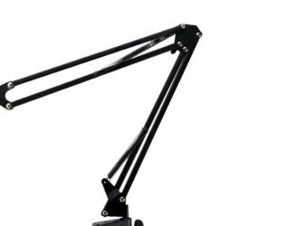
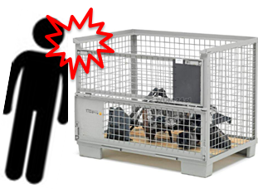
BHP
Informacja o ostatnich zdarzeniach wypadkowych w SMP
Miejsce wypadku Montaż HVAC, Data : 2018-08-31 ok godziny 15:40 , Opis : | Schemat / rysunek
OPIS ZDARZENIA / WYPADKU :
UWAGA : Pracownik poruszał się niewłaściwym przejściem
<Przyczyny powstania zdarzenia / wypadku>
PRAWDOPODOBNE PRZYCZYNY : 1. Poruszanie się niewłaściwym przejściem 2. Niezachowanie ostrożności 3. Niewłaściwa organizacja stanowiska pracy
1
Pracownik A przechodził na stanowisko by zastąpić pracownika B
Pracownik A chciał przejść „na skróty” (pomiędzy koszem na obszarem pracy wysięgnika)
Pracownik B operował wysięgnikiem od wkrętarki
By uniknąć uderzenia wysięgnikiem Pracownik A schylił się i uderzył głową, w róg stojącego obok metalowego kosza
2
3
4

Slide 15
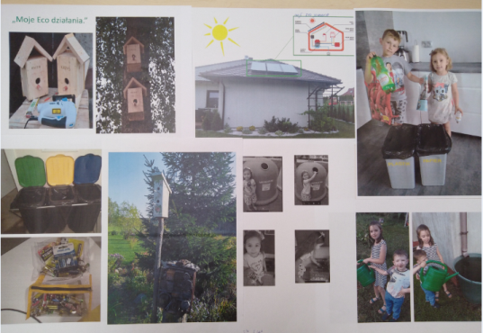
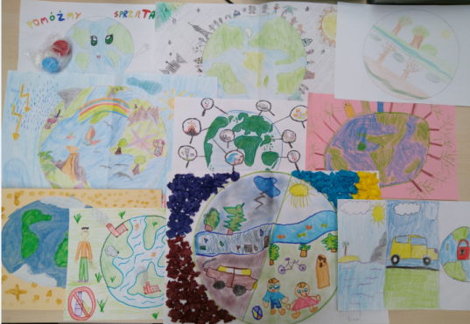

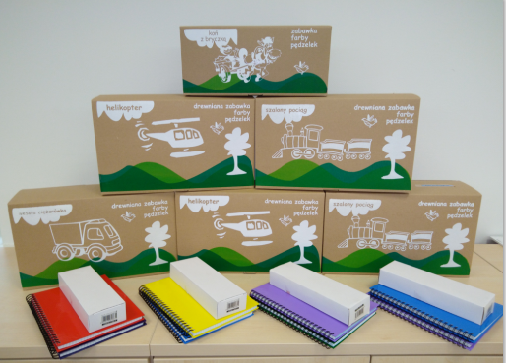
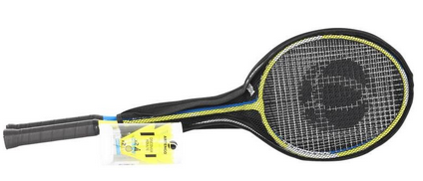
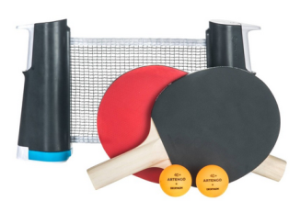
Ochrona Środowiska
CZERWIEC → MIESIĄC ŚRODOWISKA
DZIĘKUJEMY ZA UDZIAŁ
SPRZĄTANIE ŚWIATA 2018
ZAPRASZAMY DO UDZIAŁU
MOJE EKO DZIAŁANIA
KONKURS RYSUNKOWY
Hasło akcji: hasła: AKCJA - SEGREGACJA!
Planowany termin sprzątania: 28.09.2018
Pracownicy oraz ich dzieci za udział w konkursie zostali nagrodzeni.
Prosimy o zaangażowanie poszczególnych obszarów!
O szczegółach poinformujemy mailem.

Slide 16
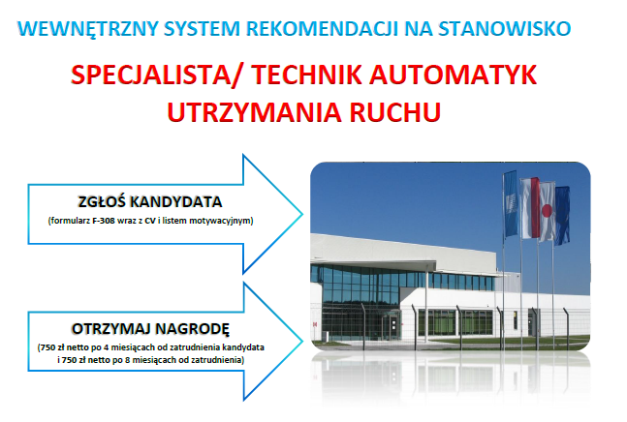
Wewnętrzny system rekomendacji pracowników

Slide 17

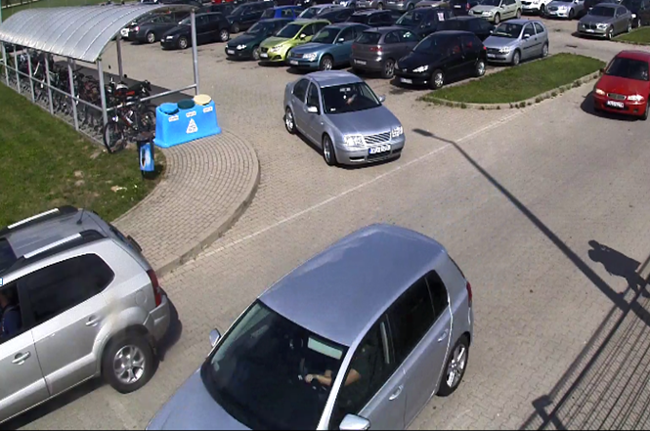
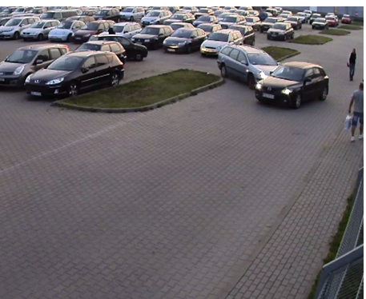
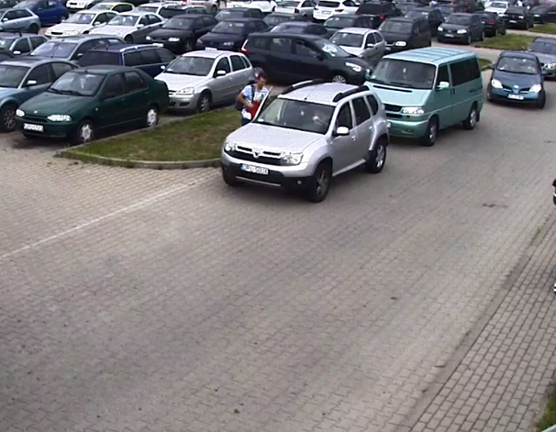
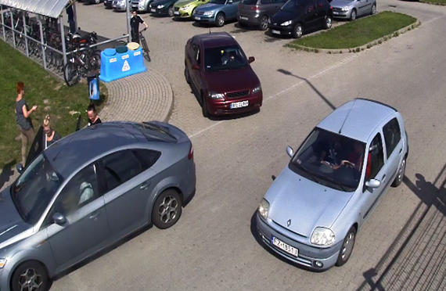
Parking zewnętrzny – zasady bezpiecznego użytkowania
Zatrzymywanie się przy wyjeździe z parkingu powoduje utrudnienia w ruchu dla innych użytkowników oraz stwarza zagrożenie wypadkowe. Należy zachować szczególną ostrożność.

Slide 18

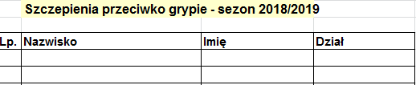

Szczepienia ochronne przeciwko grypie
Rozpoczynamy zapisy na szczepienia przeciwko grypie.
Chętnych pracowników z grupy Indirect prosimy o zapisy drogą mailową, a pracowników bez dostępu do poczty firmowej o wpisywanie się na listę przesłaną do Liderów i Kierowników.
Prosimy o dostarczenie list do dnia 05.10.2018
(wtedy też ustalimy terminy szczepień).
Szczepienie jest świadczeniem na rzecz pracownika.
Koszt dla pracownika to koszt podatku i ZUS - ok. 12 zł.

Slide 19
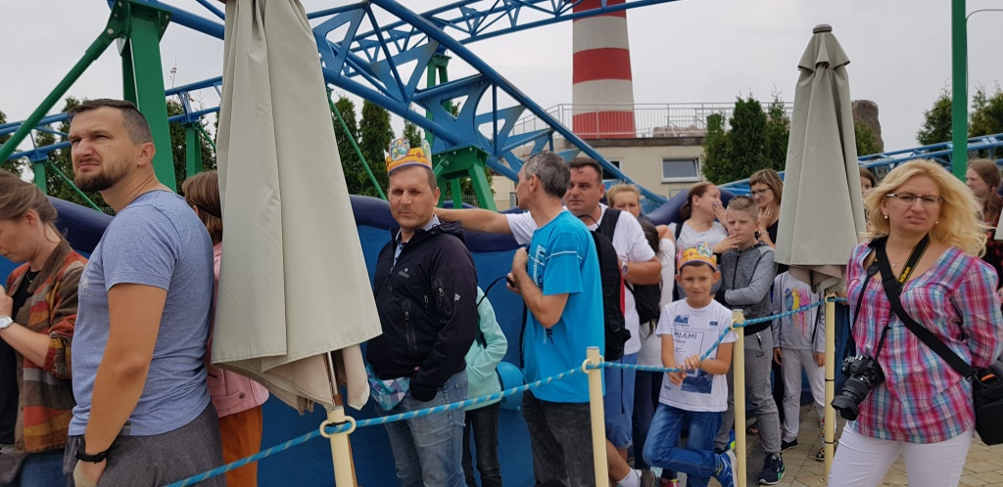
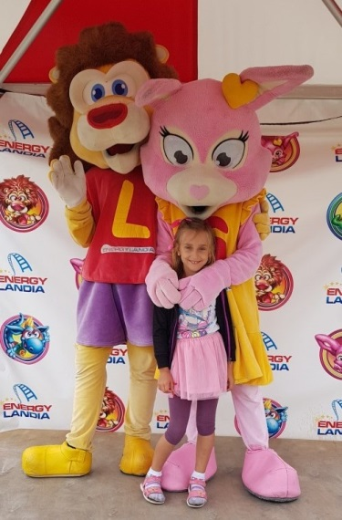


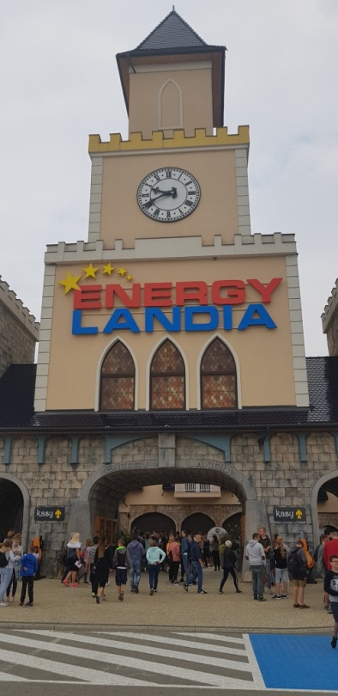
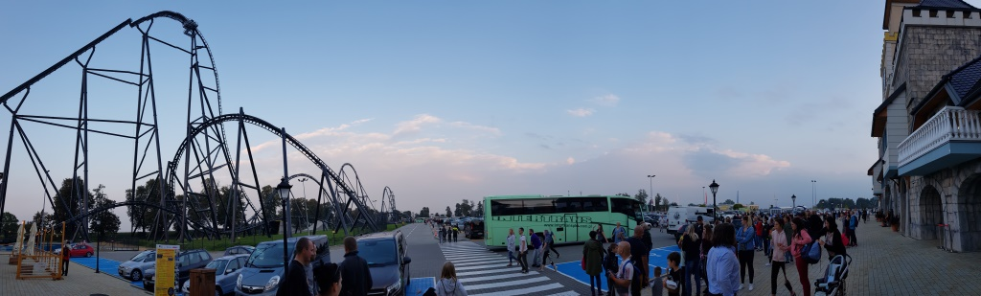
CSR - 08.09.2018 – wycieczka pracowników SMP
W dniu 08.09.2018 r. odbyła się wycieczka do rodzinnego Parku Rozrywki EnergyLandia w Zatorze dla pracowników SMP i ich rodzin dofinansowana z ZZFŚS. W wycieczce uczestniczyły 132 osoby.

Slide 20
DZIĘKUJEMY WSZYSTKIM
ZA UWAGĘ
Polkowice, 17 września 2018 r.

